Slide 1
MHW1
ALESSANDRO ANDRONICO

Slide 2
MHW 1
Il Progetto è Inerente Ad Una Città Indiana Chiamata "RAISEN", una città ricca di storia, cultura e bellezza naturale.
[FUN FACT : a questa città, deriva il mio nickname online :) ]
ALESSANDRO ANDRONICO
1000016199

Slide 3
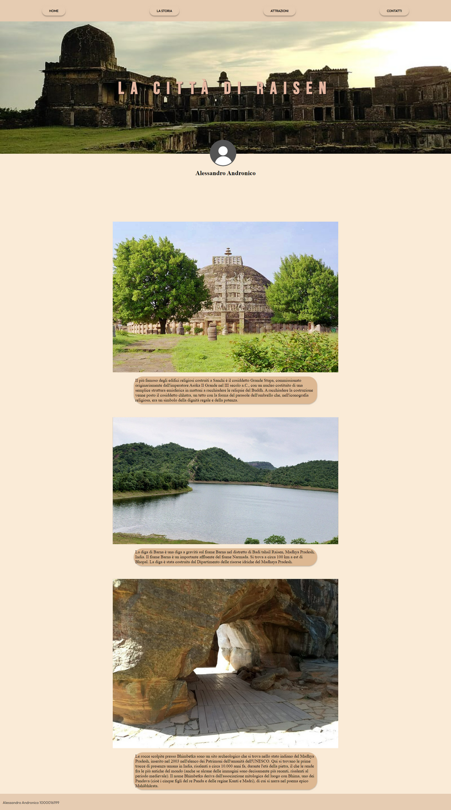
LAYOUT
VISTA COMPLETA DEL SITO.
Il Sito è stato strutturato come sorta di Sito di informazioni turistiche della città. Tramite le varie sezioni, l'utente può andare a trovare tutto ciò che gli può servire per godere al massimo l'experience a Raisen!
LA CITTÀ DI RAISEN

Slide 4
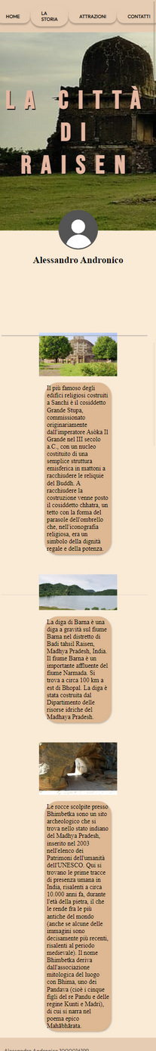
LAYOUT
MOBILE
Il Sito è stato strutturato come sorta di Sito di informazioni turistiche della città. Tramite le varie sezioni, l'utente può andare a trovare tutto ciò che gli può servire per godere al massimo l'experience a Raisen!
LA CITTÀ DI RAISEN

Slide 5
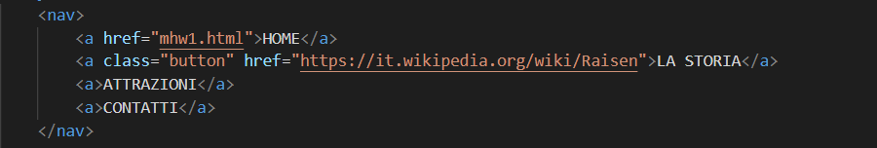
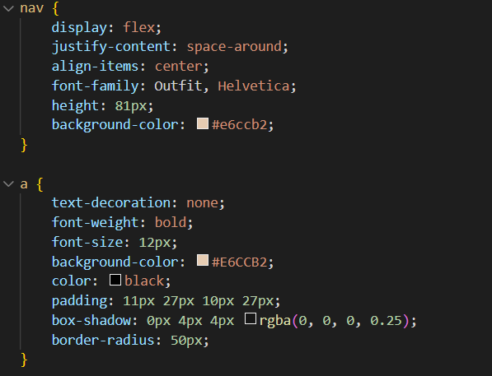
NAVBAR
(HTML + CSS)

Slide 6
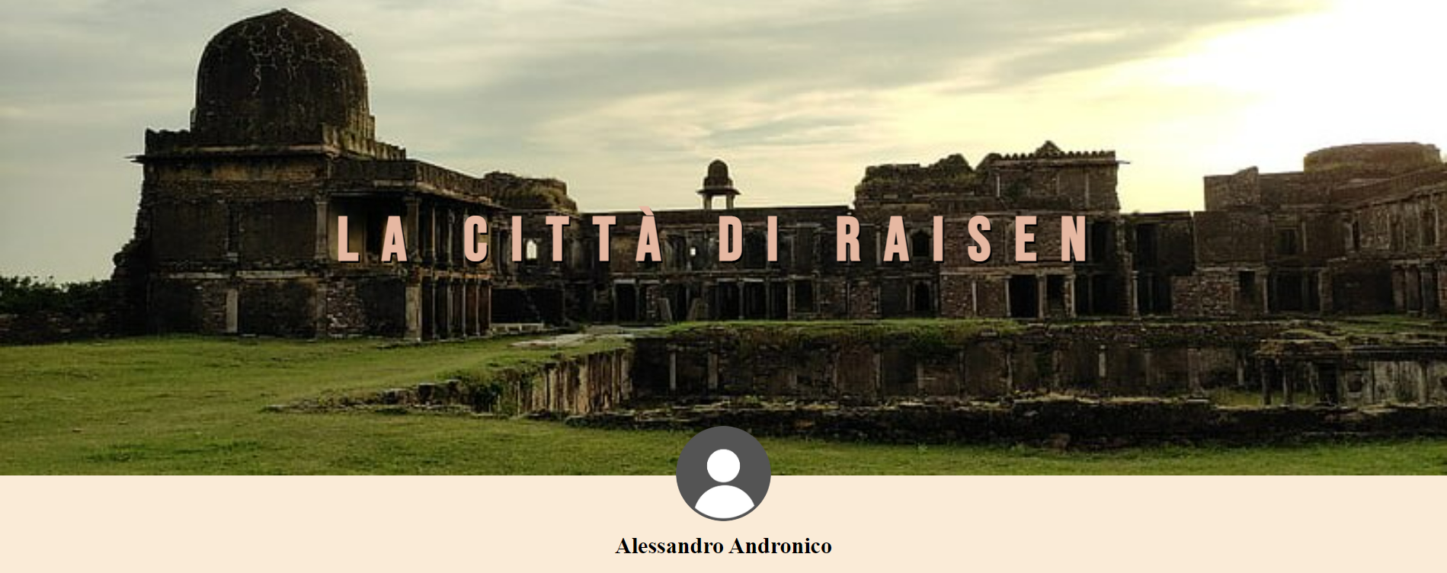
BANNER + PROFILE
PIC

Slide 7
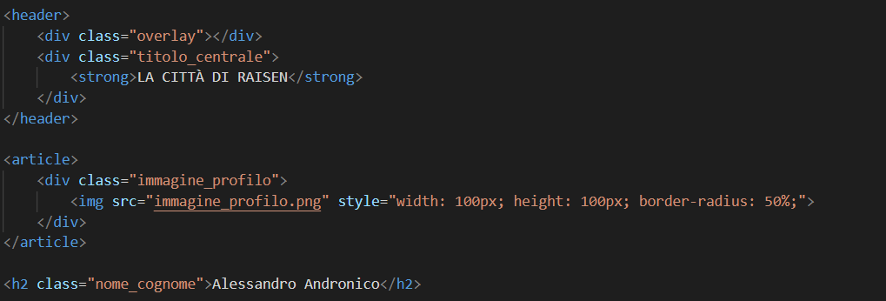
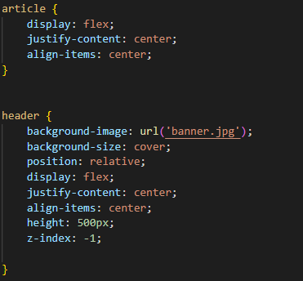
BANNER + PROFILE
PIC (HTML + CSS)

Slide 8
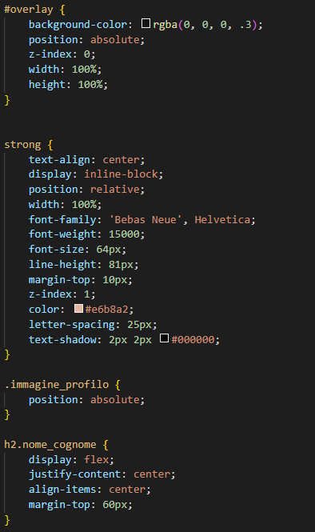
BANNER + PROFILE
PIC (HTML + CSS) PT2

Slide 9
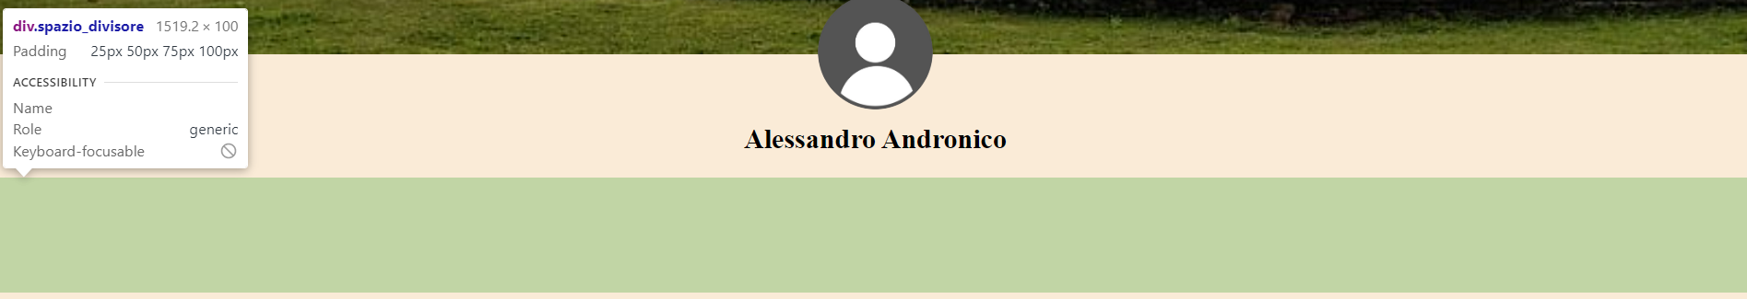
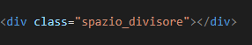
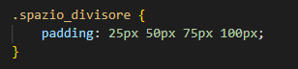
DIVISIONE SEZIONI
(HTML + CSS)
in Foto è visibile l'ispeziona Pagina contenente un DIV utilizzato come divisore tra il profilo e le diverse attrazioni

Slide 10
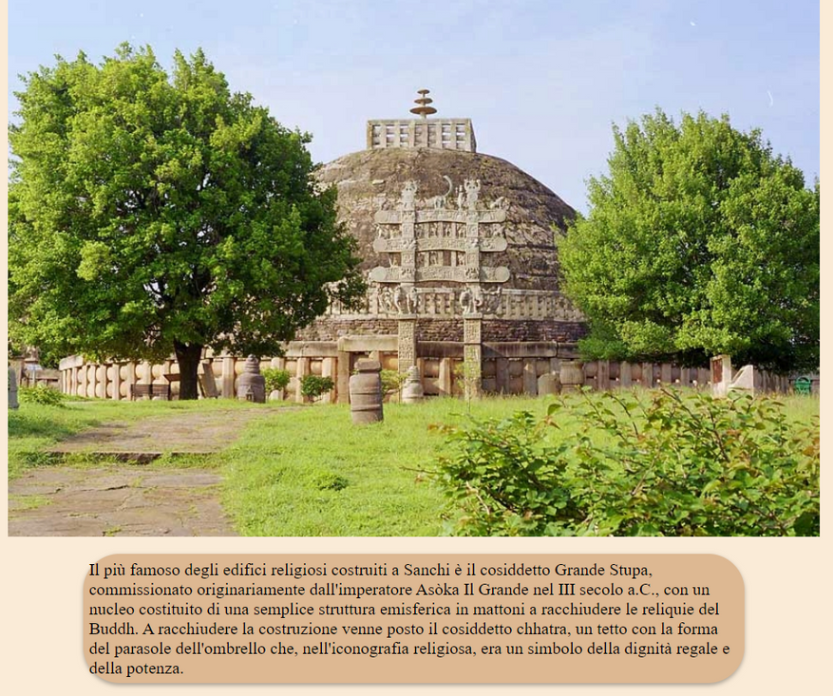
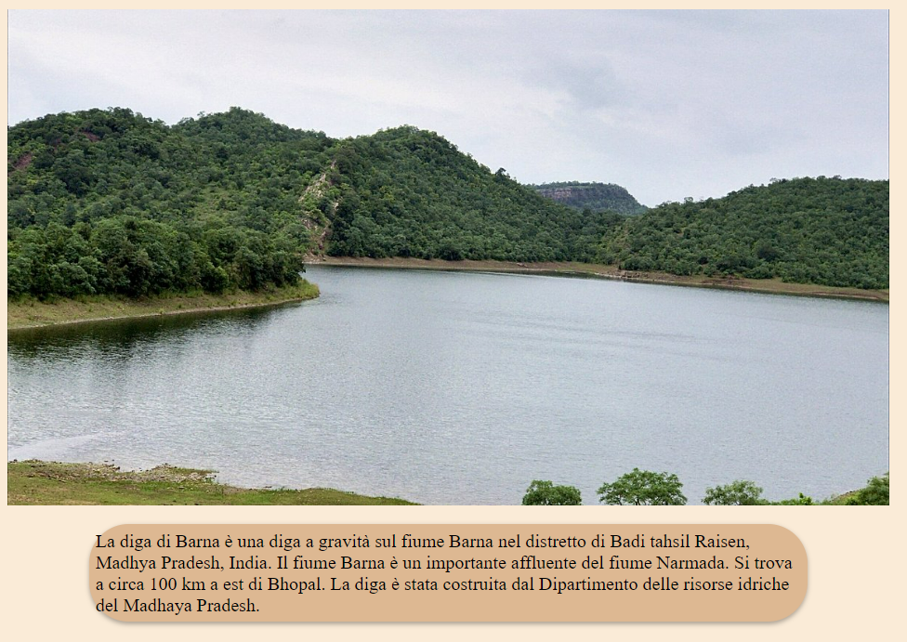
ATTRAZIONI DI RAISEN

Slide 11
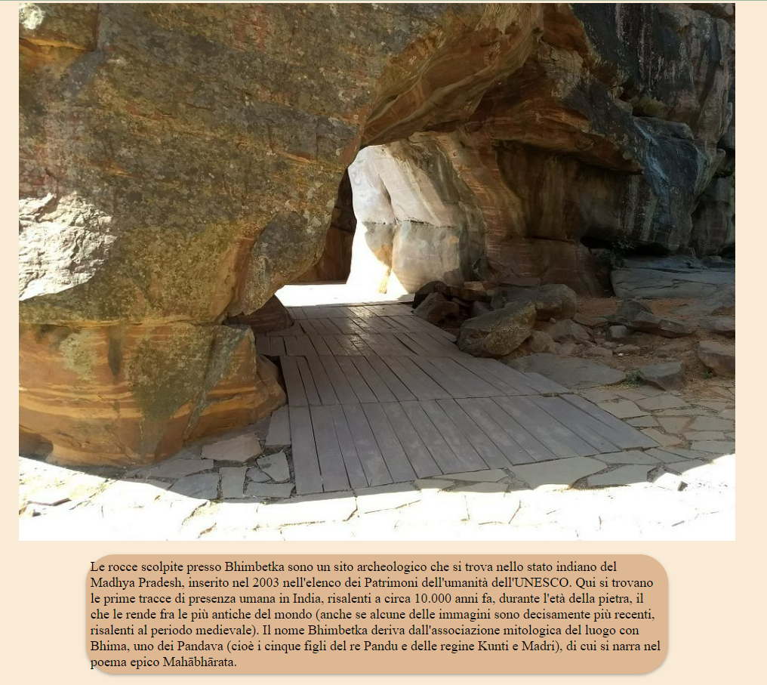
ATTRAZIONI DI RAISEN

Slide 12
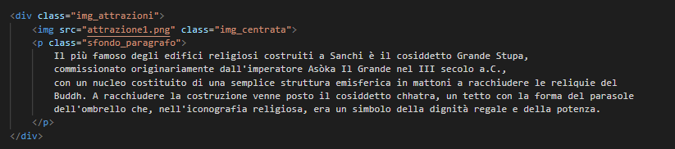
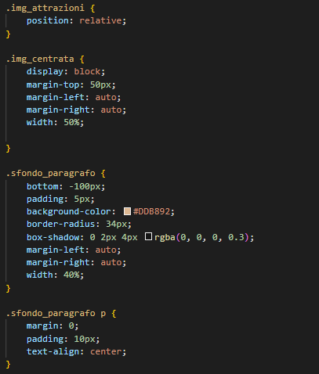
ATTRAZIONI DI RAISEN
in Allegato, solo il codice HTML di una delle 3 attrazioni, in quanto il codice HTML è lo stesso e cambia solamente il testo contenuto all'interno del paragrafo e l'SRC dell'immagine della relativa attrazione.
Lo Sfondo Rettangolare, è stato realizzato in modo tale che esso si adegui alla quantità di testo inserita all'interno del paragrafo.

Slide 13
FOOTER (HTML)

